Slide 1

Классный час
ВЕЛИКАЯ
ОТЕЧЕСТВЕННАЯ ВОЙНА
на Ставрополье

Slide 2
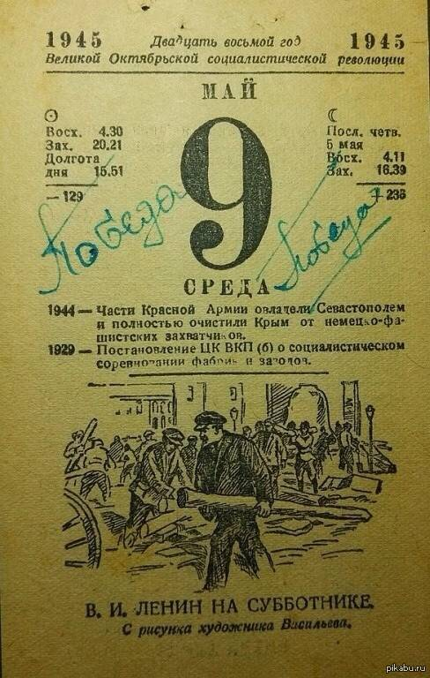
9 мая 2016 года годовщина победы в этой кровопролитной войне. Прошел уже 71 год с тех пор, как фашистская Германия подписала акт о полной и безоговорочной капитуляции. Солдат, которые лично участвовали в сражении, в живых осталось совсем немного. И чем дальше в историю уходят годы войны, тем полнее и ярче проявляется величие героического подвига фронтового поколения, одержавшего всемирно-историческую победу над фашизмом. 1418 дней и ночей длилась Великая Отечественная война. Она была тяжелейшей из всех войн мировой истории. СССР потерял в ней около 27 млн. человек. Оккупанты полностью или частично разрушили свыше 1700 городов и посёлков, свыше 70 000 сёл и деревень. За подвиги на фронтах войны свыше 11 000 советских воинов были удостоены звания Героя Советского Союза. Орденами и медалями было награждено свыше 7 миллионов человек. В этой войне принимали участие все народы нашей страны, которые рука об руку, плечом к плечу выступили против общего врага, по сей день восхищая потомков сплочённостью, самоотверженностью, мужеством, смелостью, стойкостью и преданностью своей Родине

Slide 3
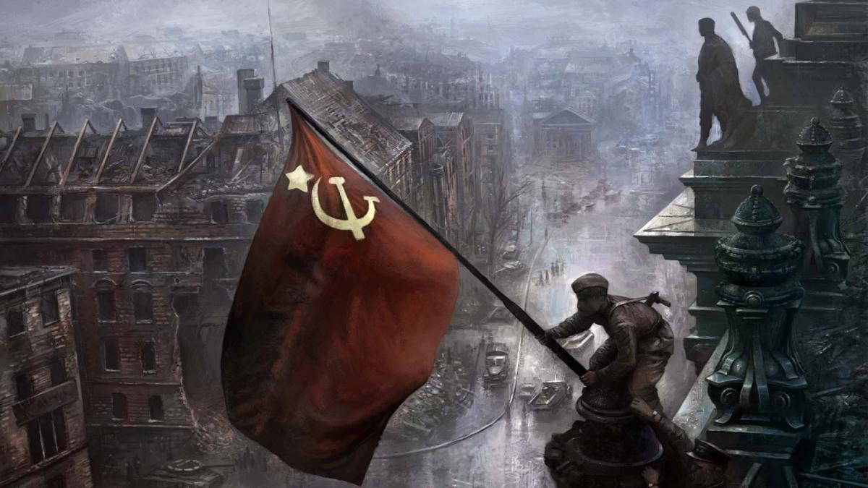
Великая Отечественная война оставила свой горький след в душах миллионов людей на многие десятилетия вперед. В каждой семье есть свои печальные воспоминания, связанные с этими тяжелыми для страны и ее граждан событиями.

Slide 4
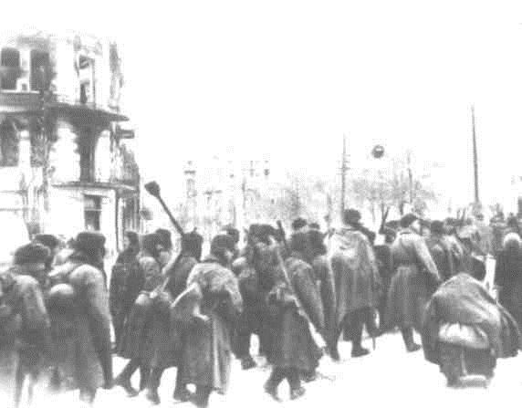
Ставрополье в годы Великой Отечественной войны
История Ставрополья в годы Великой Отечественной войны является составной частью истории нашего Отечества. Вместе со всей страной военными дорогами прошли и наши земляки. Ставропольчане сразу же откликнулись на призыв подняться на защиту своего Отечества. Например, уже в первые дни войны в военкомат Пятигорска поступило 806 заявлений с просьбой направить на фронт. Всего за 2 недели в военкоматы края было подано 5909 заявлений добровольцев. Одновременно с мобилизацией
развернулась подготовка боевых резервов для
действующей армии, куда вовлекалось всё
мужское население призывного возраста.
В подразделениях военного всеобуча наравне
с мужчинами осваивали военное дело и
женщины. Их готовили не только для службы
в войсковых частях, но и для борьбы с врагом
в партизанских отрядах. Среди первых добровольцев были 142 комсомолки.

Slide 5
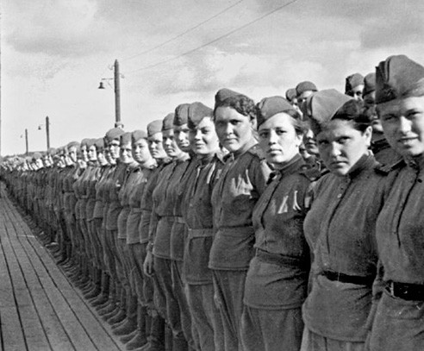
Ставрополье в годы Великой Отечественной войны
Девушек обучали также по программам радисток- операторов, телеграфисток и телефонисток, снайперов. Из числа прошедших военную подготовку более 300 женщин стали бойцами 485-го зенитно-артиллерийского полка ПВО, который охранял южные города. В сражениях, которые вела Красная Армия, принимали участие соединения, сформированные на Ставрополье. 5-ая Ставропольская кавалерийская дивизия им. Блинова принимала участие в боях на р. Буг. С начала июля под Смоленском, затем под Ельней сражалась 103-я мотострелковая дивизия, которая пред войной дислоцировалась в Ставрополе и т. д. Две кавалерийские дивизии, в которых воевали ставропольцы - 5-я и 53-я, за беспримерные подвиги при защите Москвы одними их первых в Красной Армии были удостоены гвардейских званий.

Slide 6
Ставрополье в годы Великой Отечественной войны
В целом, ставропольцы вписали много ярких страниц в летопись Великой Отечественной войны, приумножили боевые традиции нашего степного края. Наши земляки стояли насмерть под Брестом – в числе защитников легендарной крепости было 20 ставропольцев,на Северо-Западном фронте под Мурманском воевали более 30 солдат из Карачаево-Черкесии.Героизм жителей Ставрополья особо проявился при защите родного края. Вот лишь один небольшой пример. В конце августа - начале сентября 1942 г. немецкие пехотные и танковые части повели наступление на Кизляр, Моздок, Нальчик, предприняли попытку форсировать Терек. В середине августа 1942 г. 49-й горно-стрелковый корпус фашистов был направлен к перевалам центральной части Кавказского хребта. Необходимо было не только сорвать планы противника, но и остановить крупные силы врага, чтобы не допустить возможности переброски немецких частей под Сталинград в самый ответственный момент битвы на Волге. Четыре месяца продолжались кровопролитные бои с врагом под Моздоком и Нальчиком. Задача была выполнена.
Участием в военных действиях не ограничивался вклад наших земляков в Великую Победу, которая также самоотверженно ковалась и в тылу. С началом войны предприятия Ставрополя, Пятигорска, Минеральных Вод, Черкесска и Карачаевска стали производить некоторые виды оружия, боеприпасы и снаряжения для нужд фронта. В первые месяцы войны на производство продукции для фронта были перепрофилированы Ставропольский кожевенный и Георгиевский шиноремонтный заводы, лесозаводы Карачаево-Черкессии и др. На боевую, вахту вступили также железнодорожники, т. к. движение поездов осуществлялось по особому военному графику. Настоящим подвигом стало ускоренное строительство новой железнодорожной линии Кизляр-Астрахань протяженностью 348 км. Несмотря на беспрерывные налеты вражеской авиации, ставропольцы вместе с военными строителями к августу 1942 г. сдали в эксплуатацию новую железную дорогу.

Slide 7
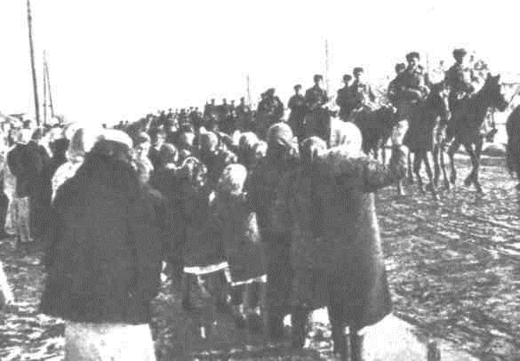
Ставрополье в годы Великой Отечественной войны
Победа над врагом на территории Северного Кавказа далась нелегко, стоила немалых усилий и крови. За время оккупации края погибли и были замучены десятки тысяч наших земляков: в Ставрополе убито 8 тыс. человек, в Минеральных водах – 10 тыс. человек, в Пятигорске - 3 тыс. человек, в Черкесске - 2350 тыс. человек. Всего по Ставропольскому краю от рук фашистов погибло 31645 мирных жителей и 277 военнослужащих.
Огромную заботу проявили ставропольцы об эвакуированных в 1941-1942 гг. из Ленинграда, Одесской, Запорожской и Киевской областей. Около 150 тыс. человек встретили здесь радушный прием. В крае был создан фонд помощи населению блокадного Ленинграда. На территории края во время войны действовали 47 партизанских отрядов, которые насчитывали свыше 2000 человек. Сотни партизан Западной группы (действовавшей на территории Черкесии и Карачая)участвовали
в боях за перевалы Кавказского хребта.

Slide 8
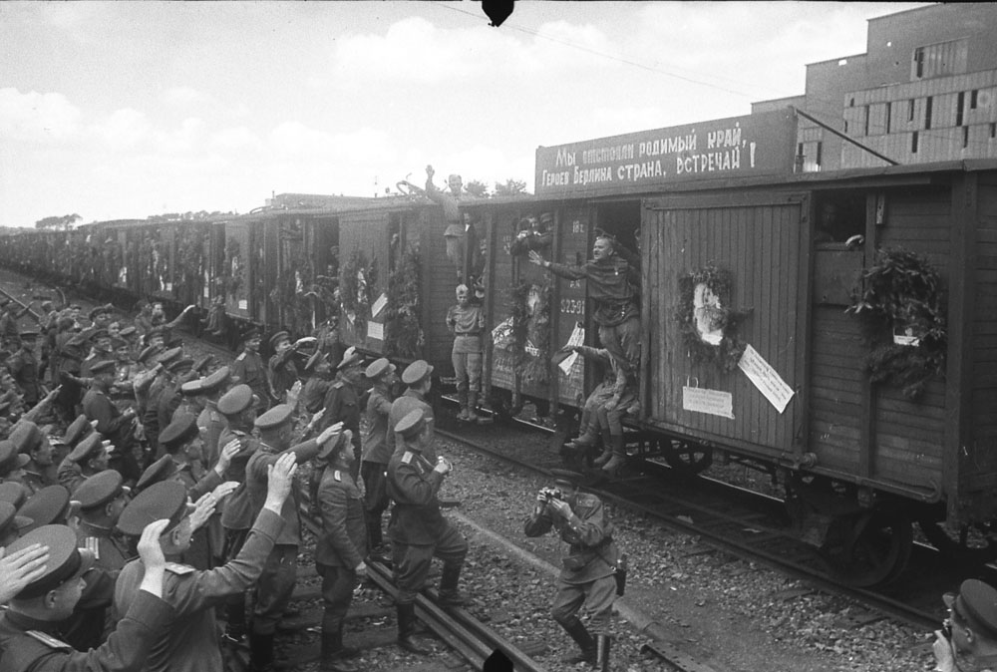
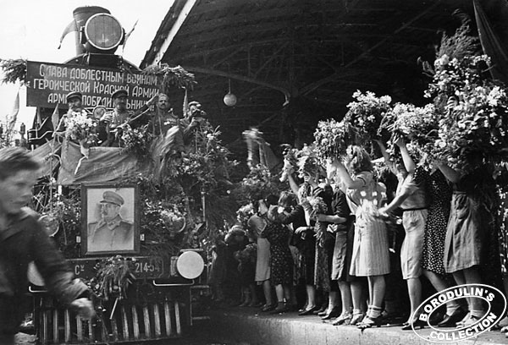
Ставрополье в годы Великой Отечественной войны
Годы Великой Отечественной войны оказались тяжелыми в истории Ставропольского края. Во время войны более 320 тыс. ставропольцев сражались на фронте, более половины из них не вернулись с полей сражений. Свыше 220 тыс. наших земляков были награждены орденами и медалями за мужество и героизм, проявленные на фронтах войны. Подвиг поколения победителей навсегда останется одной из ярких и дорогих сердцу каждого человека страниц отечественной истории, примером массового героизма на благо и во имя нашей Родины. Жители нашего края могут гордиться тем, что в трудную минуту смогли оказаться нужными стране и оказать достойную помощь в завоевании Победы.

Slide 9

События Великой Отечественной войны остались в далёком прошлом, и тех, кто погиб на её фронтах уже не вернуть. Однако память об их подвиге продолжает жить в названиях улиц, мемориалов и памятников архитектуры любого населённого пункта нашей страны, в том числе родного Ставрополья. И наша важнейшая задача сегодня – свято беречь эту память, передавать её потомкам и гордиться историческим прошлым своей Родины.

Slide 10
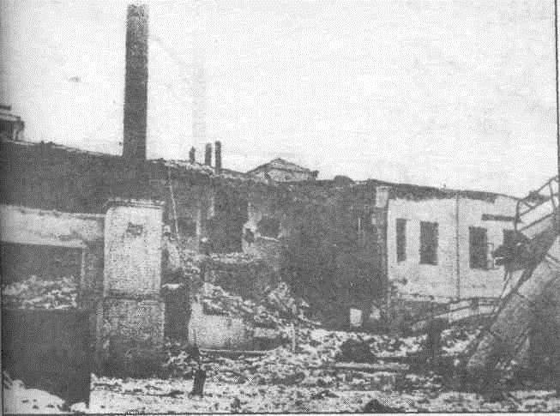
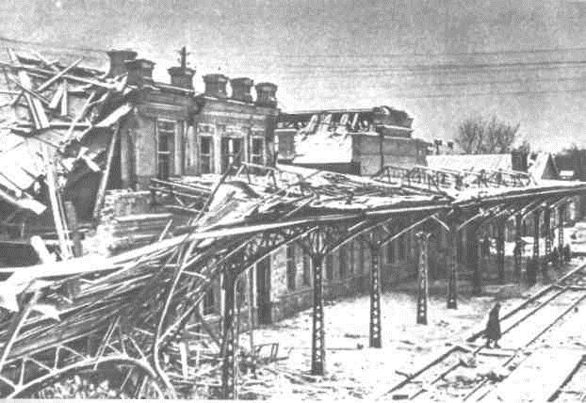
Город Пятигорск
В начале 1941 г. Пятигорск насчитывал около 60 тысяч жителей. Около 23 тысяч пятигорчан добровольно отправились на фронт, из них более 12 тысяч человек погибли за годы Великой Отечественной войны. За время оккупации г. Пятигорска с 9 августа 1942 г. по 11 января 1943 г. нацисты уничтожили более 3 тысяч мирных жителей и около 800 человек насильственно были угнаны в Германию. В Пятигорске фашистами было уничтожено около 350 зданий и сооружений. Ущерб, причинённый городу, превысил 800 миллионов рублей. Среди пятигорчан 33 жителя были удостоены высокого звания Героя Советского Союза, а 6 человек стали кавалерами Ордена Славы.

Slide 11
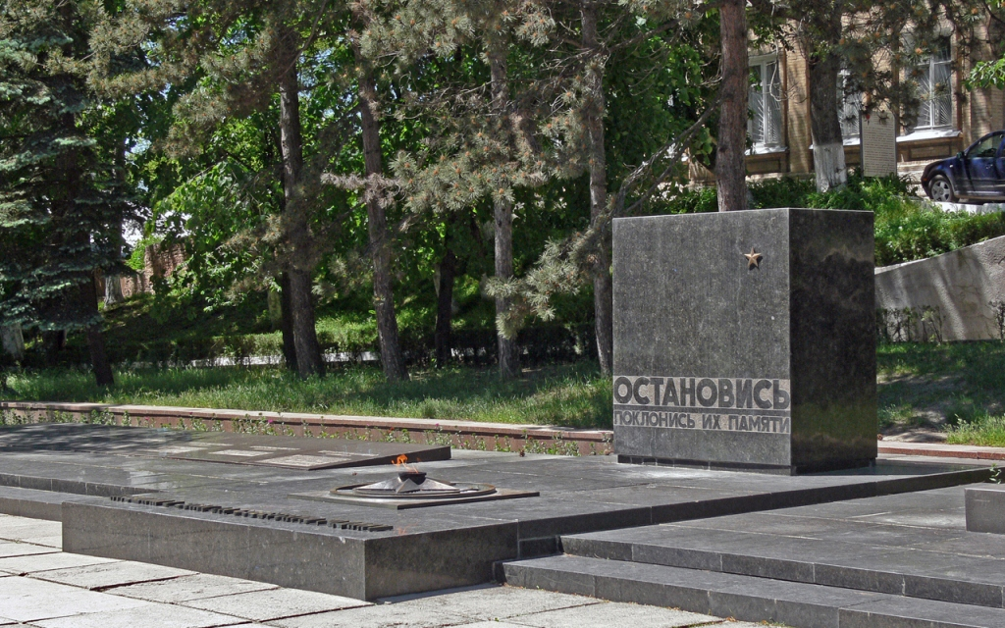
Мемориал «Огонь Вечной Славы»

Slide 12
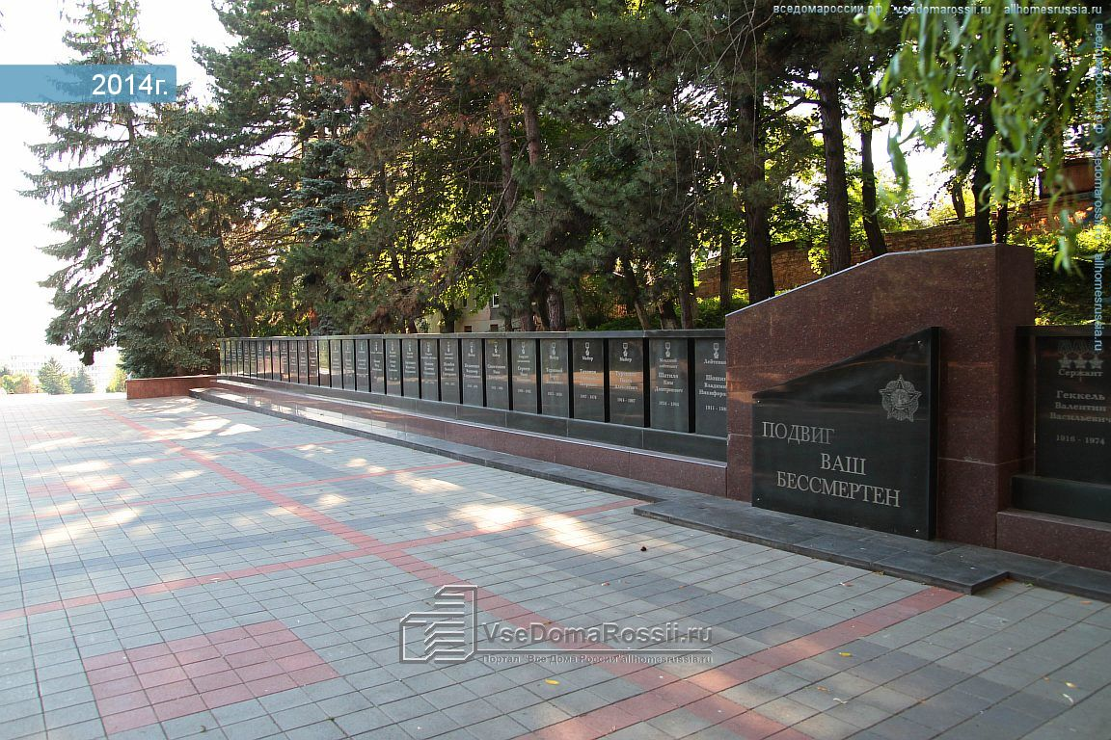
Мемориал находится в самом центре города, на естественной возвышенности. Его открытие состоялось в 1965 году. Стена из серого гранита увенчана барельефом воина Советской армии, возле ее стоит 18-метровый шпиль, на подножии которого выполнена надпись: «Вам, отдавшим пламень жизни, ради жизни на земле». Период реконструкции центра Пятигорска считается вторым рождением мемориала, когда его облик немного изменился. Здесь был установлен памятник Ленину, две гранитные плиты и чаша для Вечного огня. Рядом расположены Центр военно-патриотического воспитания и Пост № 1. К монументу в праздничные дни и дни печальных дат приходят с цветами и венками. Здесь в свое время принимали в октябрята, пионеры, комсомол. С этого места выходили поисковые отряды на кавказские перевалы – места сражения советских воинов в годы Великой Отечественной войны.

Slide 13
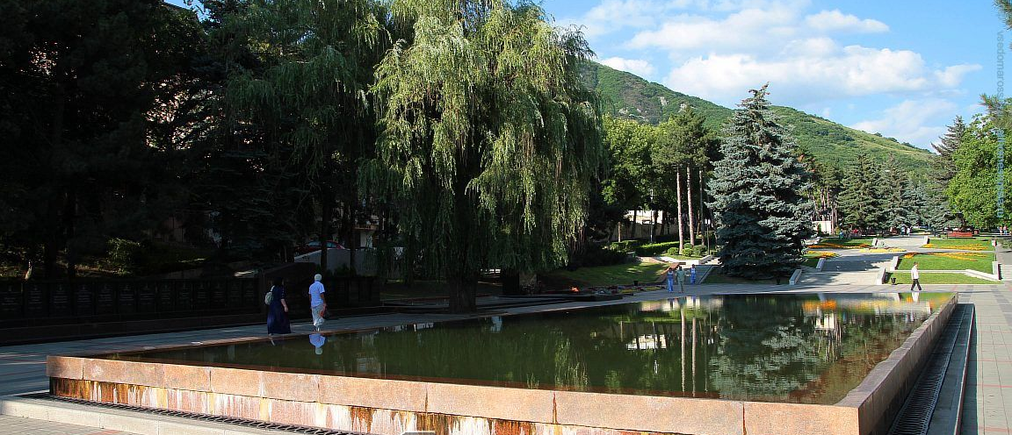
Если встать у мемориала в Пятигорске лицом к Вечному огню, то камни, что слева, заговорят о героях Великой Отечественной. Один из них – летчик Дегтярев. А напротив мемориала, возле плакучей ивы, - черная мраморная Чаша материнских слез.

Slide 14
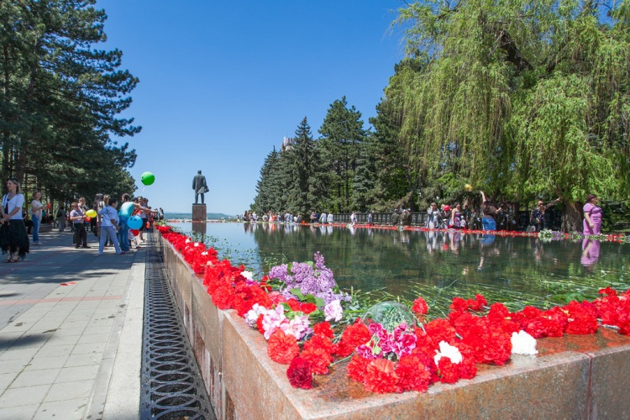
Чаша материнских слез
Неотъемлемой частью мемориала стала и раскидистая ива, печально опустившая свои ветви в чашу слез, олицетворяя собой слова Н. А. Некрасова:
Одни я в мире подсмотрел
Святые, искренние слёзы –
То слёзы бедных матерей!
Им не забыть своих детей,
Погибших на кровавой ниве,
Как не поднять плакучей иве
Своих поникнувших ветвей…

Slide 15
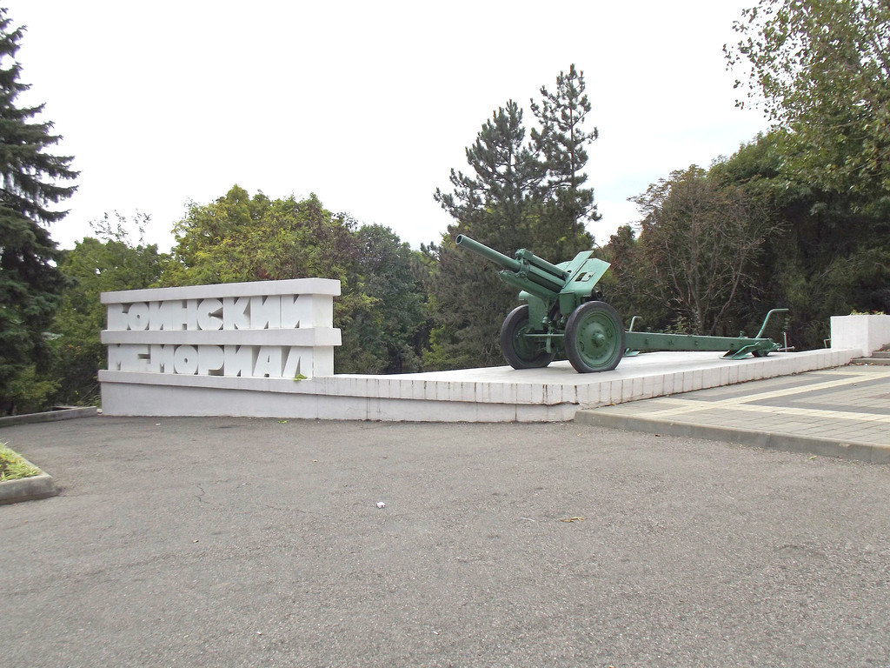
Воинский мемориал

Slide 16
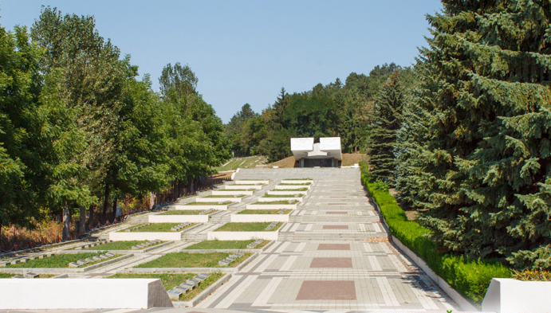
Воинский мемориал возник в 1941 году. Здесь хоронили бойцов и офицеров, погибших от ран в госпиталях. В верхней части мемориала - фигура скорбящего воина. К 30-летию Победы кладбище было перепланировано и благоустроено. В центре - стилизованное изображение дота, в крыше которого вырезана пятиконечная звезда - символ воинской доблести. Звезда разорвана, что означает гибель воинов. Левее скульптуры скорбящего солдата находится урна с надписью: «Здесь хранится калужская земля с братской могилы воинов-ставропольцев 511-гo добровольческого, 8-го гвардейского кавалерийского полка, погибших в боях в 1942 году. Вечная слава землякам-добровольцам, отдавшим жизнь за Отчизну». Почти у самой ограды братская могила 24-х воинов Советской Армии, погибших в период фашистской оккупации Пятигорска. Это были раненые, которых не могли эвакуировать из госпиталей, и они остались без всякой медицинской помощи. Среди похороненных есть могилы солдат, оставшихся неизвестными. При входе со старого кладбища в первой аллее похоронены курсанты и командиры Полтавского танкового училища. В грозном 1942-м это училище находилось в Пятигорске. Воинское кладбище обрамляет с восточной стороны подпорная стена, на которой в виде барельефа изображены солдаты Советской Армии всех родов войск. При входе в мемориал установлена пушка-гаубица калибра 122 и танк Т-34. Всего на этом кладбище захоронено 670 известных и неизвестных солдат.

Slide 17
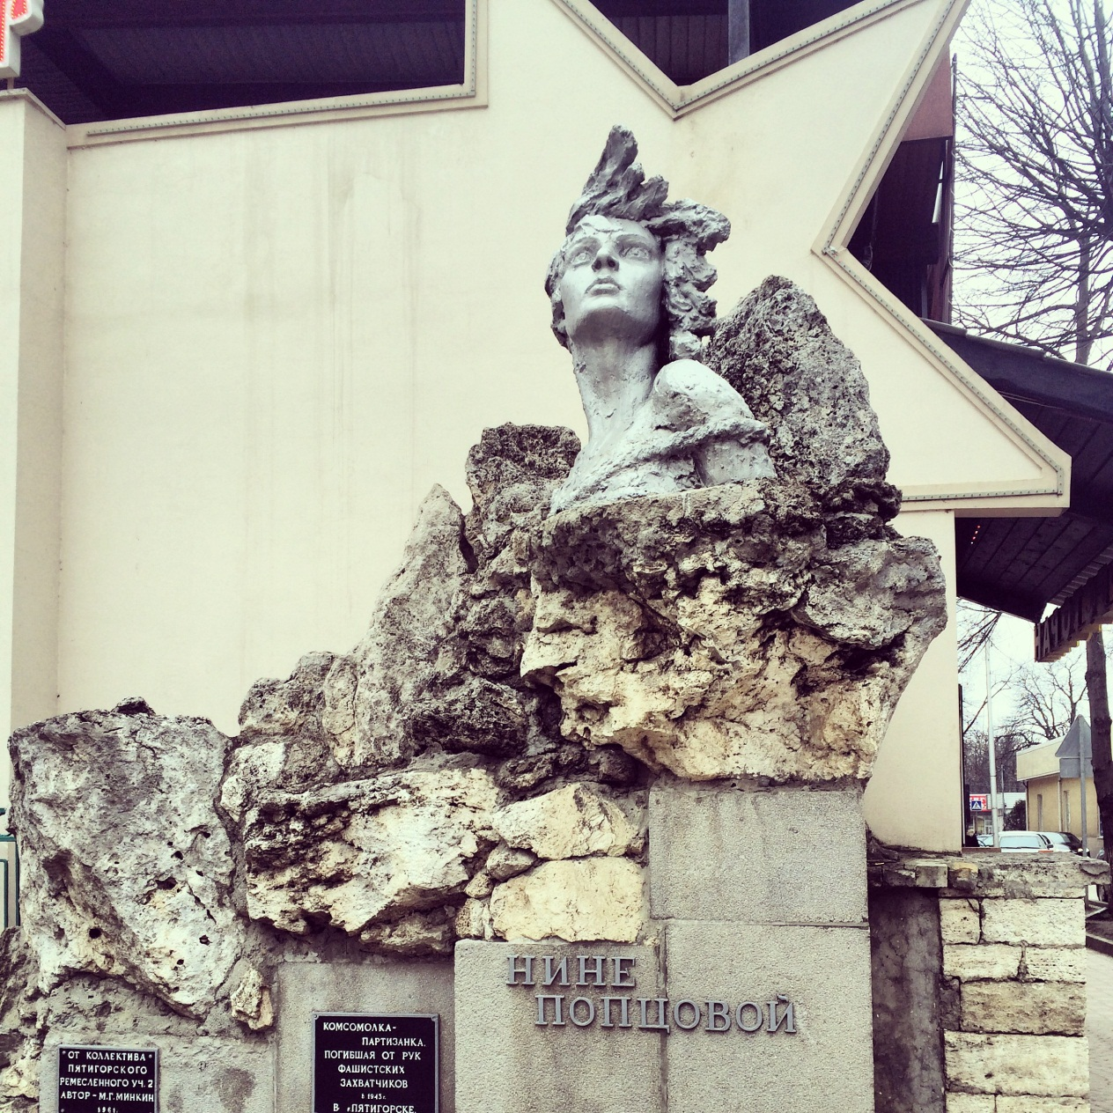
Памятник Нине Попцовой

Slide 18
Памятник Нине Попцовой – это важнейшая достопримечательность Пятигорска, а также один из интереснейших памятников Великой Отечественной войны. Он был установлен перед фасадом Дворца пионеров и школьников в 1962 году, его автором стал скульптор М. Г. Минкин. В центре Пятигорска высится памятник: скованная цепями, но не покоренная, с развевающимися на ветру волосами, словно живая Нина Попцова - гордость города, образец мужества и благородства, пример беззаветной преданности Родине. О Нине Попцовой довелось узнать достаточно много: Нина Попцова родилась 16 августа 1922 года в селе Ункосово Московской области. В 1936 году Попцовы переехали в станицу Горячеводскую Ставропольского края. У родителей Нины было семеро детей. Отец Павел Ермалаевич в мирное время работал портным-закройщиком. Мать Екатерина Матвеевна занималась детьми. Окончив школу, Нина работала ткачихой на ковровой фабрике им. Ильича. Без отрыва от производства Нина окончила курсы медсестер, состояла в санитарной дружине, затем вступила в истребительный батальон, научилась прыгать с парашютом и стрелять. С последним полком Красной Армии, отступавшим из Пятигорска, хотела уйти и 19-летняя комсомолка Нина Попцова. Но решила задержаться в горах, где проходил рубеж обороны. Девушка активно принимала участие в военных операциях советского командования, осуществляемых на территории, занятой противником. Ей поручили навести советских ночных бомбардировщиков на цель – гостиницу «Бристоль», где было совещание высшего немецкого командования Северного Кавказа. Нина с горы Машук пускала ракеты в сторону гостиницы, и по этим ракетам авиация разбомбила здание. Под его руинами нашли себе могилу многие оккупанты. Вскоре после успешно проведенной операции девушка получила задание создать в Пятигорске подпольную молодежную группу для агитационной и диверсионной работы в тылу врага. Нина взялась за дело, но не смогла довести его до конца. Она была рассекречена предателем. Патруль арестовал ее ночью на улице и доставил в гестапо. В застенках пятигорской тюрьмы девушку пытали, но ничего от нее не узнали, не смогли сломить ее волю. В ночь с 6 на 7 января Нину Попцову расстреляли, а 11 января 1943 года советские войска вошли в Пятигорск. Фашисты зверски расправились с Ниной Попцовой за три дня до своего бегства из Пятигорска. После освобождения города Нина и другие казненные были похоронены в братской могиле, у которой пылает теперь Вечный огонь.

Slide 19
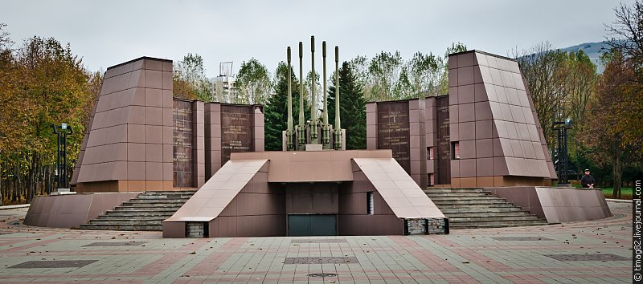
Мемориал воинской Славы героев Великой Отечественной войны

Slide 20
Мемориал воинской Славы героев Великой Отечественной войны или Мемориал Славы — расположен центре Аллеи Славы Комсомольского парка. На стелах из красного гранита бронзовыми буквами были обозначены имена пятигорчан – 24 Героев Советского Союза и 6 полных кавалеров Ордена Солдатской Славы - участников Великой Отечественной войны. Стройка Мемориала была объявлена народной. Украшение Мемориала пять орудийных стволов - заслуга ветерана ВОВ, полковника в отставке Е.М. Белавенцева, которому, чтобы добыть орудия, пришлось объехать несколько городов и использовать старые армейские связи. 5 ноября 1985 года в Мемориальном комплексе Славы открылся филиал Пятигорского краеведческого музея с экспозицией «Пятигорчане в Великой Отечественной войне». Круговая панорама в центре зала воссоздает героический эпизод обороны города, описанный в "Балладе о пятнадцати". Проработал музей несколько лет и закрылся по техническим причинам: в спешке строители забыли устроить вентиляцию, к тому же вовремя ливней вода просачивалась под фундамент и затапливала помещение. В начале 90-х годов из-за отсутствия надзора все металлические буквы на стелах были украдены, что вызвало справедливый гнев горожан. Мемориал восстановлен в 2010 году, теперь имена героев высечены на камне, а в помещении открыта новая экспозиция, подготовленная сотрудниками муниципального учреждения дополнительного образования «Центр военно-патриотического воспитания молодёжи города Пятигорска». На сей раз музей проработал всего несколько дней, после чего снова был закрыт в связи затоплением грунтовыми водами.

Slide 21
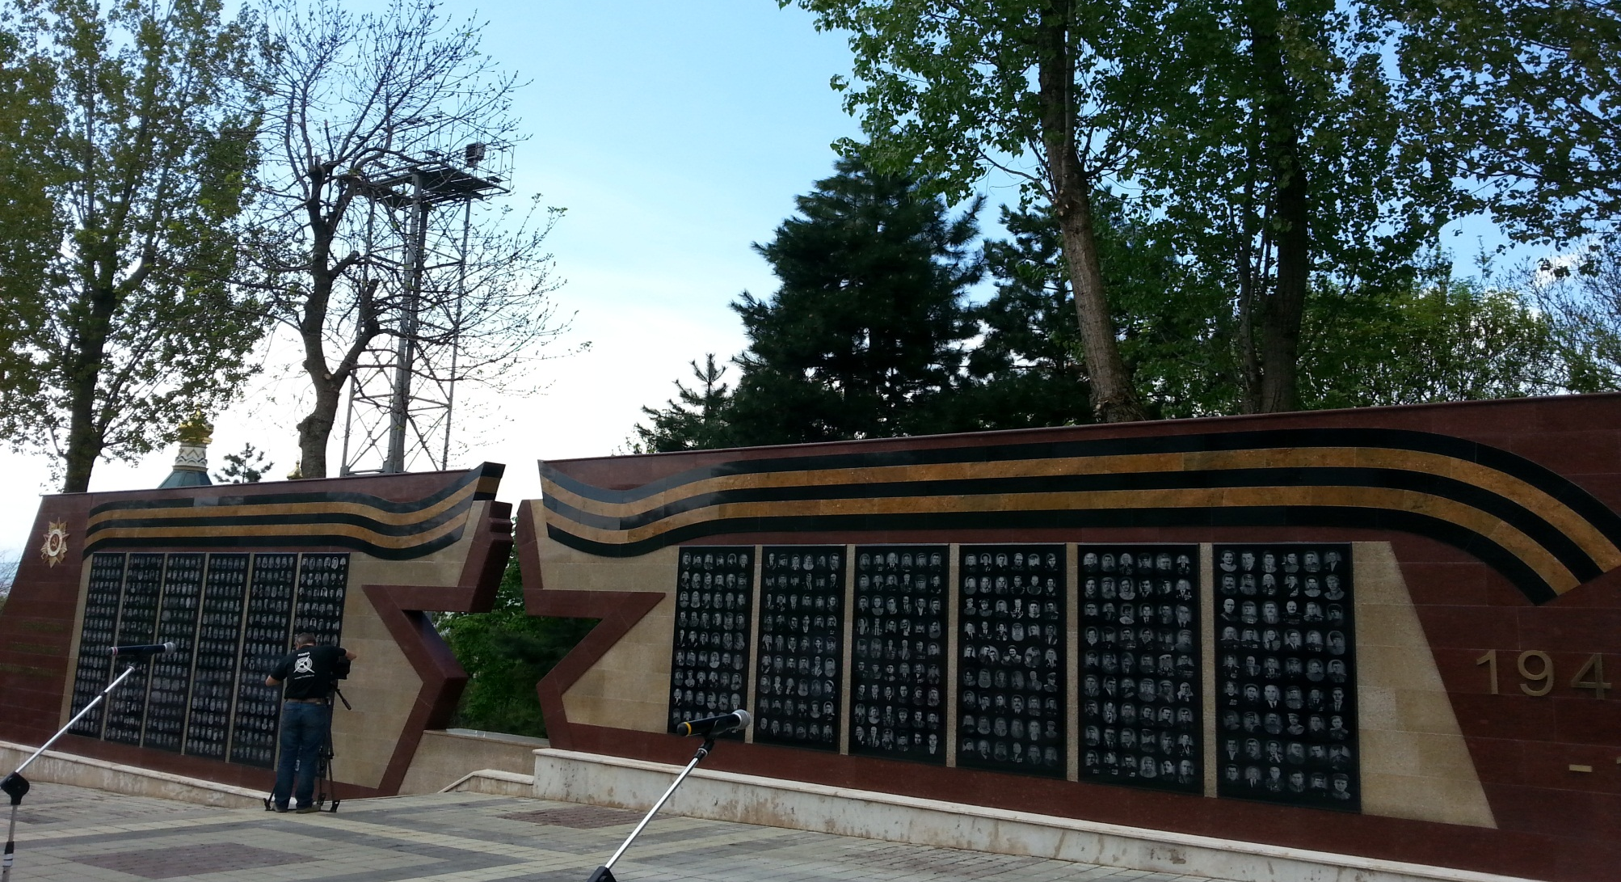
Мемориальное панно
«Мы победили»
Мемориал в честь празднования 70-летия Великой Победы создан на основе 824 фотографий горожан, воевавших на фронтах Великой Отечественной и ковавших Победу в тылу.

Slide 22
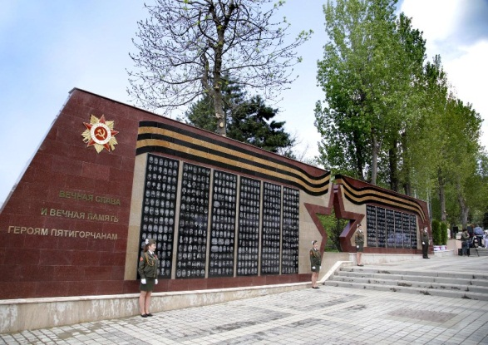
Стена Памяти вместила 824 фотографии горожан, воевавших на фронтах Великой Отечественной и ковавших Победу в тылу. «Вечная слава и вечная память героям-пятигорчанам», - гласят латунные буквы. Панно выполнено из гранита и травертина - долговечных и прочных природных материалов. Длина мемориала - более 23 метров, высота – 3,5 метра.
- Здесь – лица тех, кто родился, жил, воевал, защищал, умирал за нашу страну, наш город. Это – наши родственники, знакомые, друзья, наши отцы и деды. Убежден, сюда всегда будут приходить дети и молодежь, здесь всегда будет много цветов, - отметил, торжественно открывая новый мемориал на Воинском кладбище Глава Пятигорска Лев Травнев.
В течение года для создания панно пятигорчане приносили фотографии своих близких в городской Совет ветеранов. Сотни лиц, сотни судеб, сотни подвигов и Победа - одна на всех.
- Наш долг – знать, помнить и рассказывать всем: русский солдат подарил мир не только России, он подарил мир миру!

Slide 23
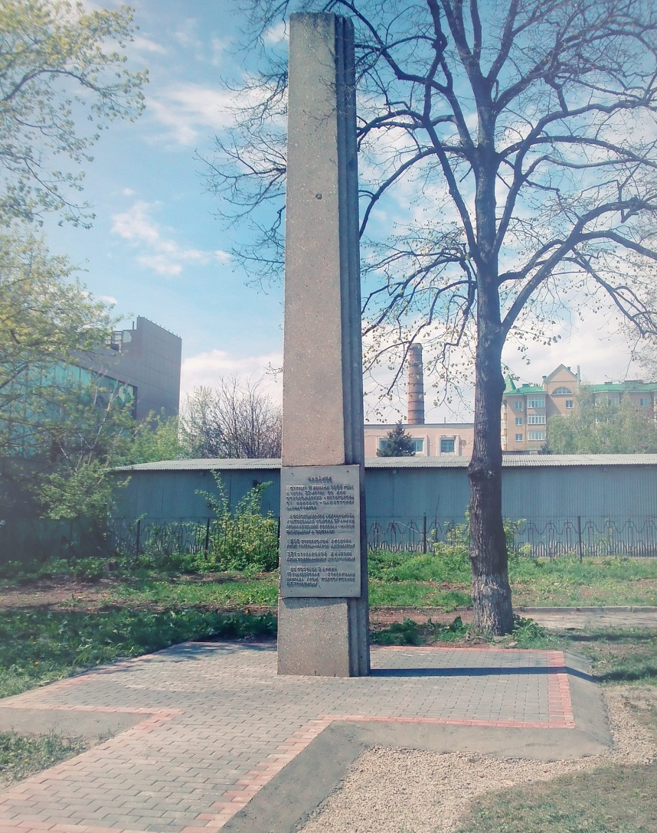
Стела в честь 25-летия освобождения Пятигорска
Между проспектом имени Кирова и городским парком культуры и отдыха высится обелиск в память 25-летия освобождения Пятигорска от фашистских захватчиков. 11 января 1943 г. город был очищен от оккупантов соединениями 37-й армии под командованием генерал-майора II.М. Козлова.

Slide 24

Помните! Через века, через года,- помните!
О тех, кто уже не придет никогда,- помните!
Не плачьте! В горле сдержите стоны, горькие стоны.
Памяти павших будьте достойны! Вечно достойны!
Хлебом и песней, мечтой и стихами, жизнью просторной,
Каждой секундой, каждым дыханьем будьте достойны!
Люди! Покуда сердца стучатся,- помните!
Какою ценой завоевано счастье,- пожалуйста, помните!
Песню свою отправляя в полет,- помните!
О тех, кто уже никогда не споет,- помните!
Детям своим расскажите о них, чтоб запомнили!
Детям детей расскажите о них, чтобы тоже запомнили!
Во все времена бессмертной Земли помните!
К мерцающим звездам ведя корабли,- о погибших помните!
Встречайте трепетную весну, люди Земли.
Убейте войну, прокляните войну, люди Земли!
Мечту пронесите через года и жизнью наполните!..
Но о тех, кто уже не придет никогда,- заклинаю,- помните!
(Р.Рождественский)

